Slide 1
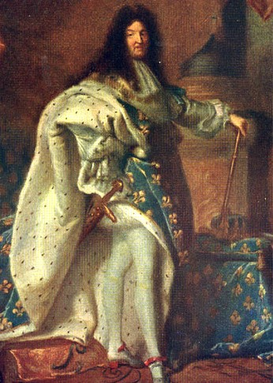
Re Luigi XIV(1638-1715) re sole
Re Luigi XIV ereditò il trono nel 1643,a soli 5 anni,reggente del trono fu la madre e Re Sole fu affidato al cardinale Mazzarino,successore del cardinale Richelieu,consigliere del padre di Luigi XIV,Re Luigi XIII. Re Sole dovette affrontare le rivoluzioni della nobiltà e della popolazione. Re Luigi XIV salì al trono a ben 23 anni,nel 1661,quando il cardinale ,Mazzarino morì.

Slide 2
GENERAZIONE di RE SOLE
Re Enrico IV
Nonno di Re Sole e papà di Re Luigi XIII
Emanò l’ Editto di nantes
Re Luigi XIII
Padre di Re Luigi XIV
Affrontò diverse rivoluzioni
Re Luigi XIV
Figlio di Re Luigi XIII
Seguì la monarchia assoluta

Slide 3
MONARCHIA ASSOLUTA
TUTTO IL POTERE ERA CONCENTRATO NELLE SUE MANI , NON DOVEVA RISPETTARE LE DECISIONI DEL PARLAMENTO.AVEVA POTERI ASSOLUTI IN TUTTI GLI AMBITI (religioso,politico,economico,giudiziario)INFATTI IL SUO MOTTO “ LO STATO SONO IO ”.DOVEVA RISPETTARE SOLO I POTERI NATURALI E DIVINI
simbolo degli ugonotti

Slide 4
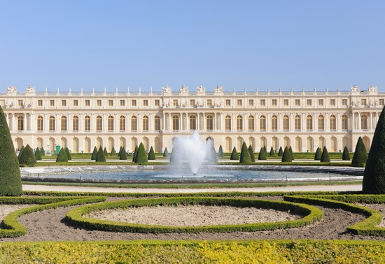
LA REGGIA DI VERSAILLES
ERA IL SIMBOLO DELL’ASSOLUTISMO,PERCHE’ ABITITA DA RE LUIGI XIV E DALLA NOBILTA’ . RE SOLE NON AVEVA BUONI RAPPORTI CON I NOBILI, ESSI INFATTI VENIVANO CHIAMATI “ CORTIGIANI “,OVVERO UOMO DI CORTE DAL VALORE SPREGIATIVO. NELLA REGGIA SI VIVEVA IN UN CLIMA DI FESTA QUINDI SI VIVEVA DI GRAN STRAZIO ,PERO’ I NOBILI DOVEVANO RISPETTARE L’ ETICHETTA ,UN INSIEME DI REGOLE MOLTO RIGIDE. LA REGGIA ,ERA QUINDI,IL SIMBOLO DELL ASSOLUTISMO E DELLA POTENZA DELL’ ARISTOCRAZIA .

Slide 5
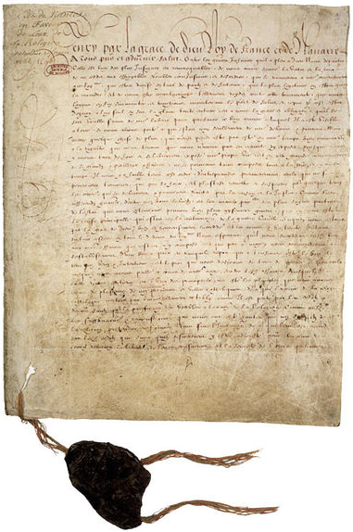
LA RELIGIONE
Re Luigi XIV aveva il potere di comandare anche nell’aristocrazia de clero, infatti nel 1685 revoca l’ Editto di nantes, imponendo la fede cattolica e iniziò la persecuzione degli ugonotti , e privò di professare il protestantesimo.
Quindi rafforza la sua posizione sul clero dell’unità dello stato.
EDITTO DI NANTES

Slide 6
ECONOMIA
Re sole si basa sul protezionismo, ovvero una politica economica sulla tassazione delle merci estere (inghilterra e olanda), facendosi aiutare da J.C. Colbert, il primo ministro delle finanziarie stato. stato. Quindi esercitava il diritto di monopolio.
Esso si basava sulle compagnie

Slide 7
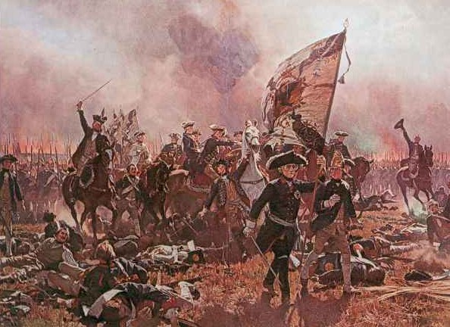
LE GUERRE
Ci furono ben 37 guerre. Le tre più importanti furono tre: la guerra dei nove anni(1688-1697), guerra Franco-Olandese(1672-1678)e la più importante fu’ la guerra di Seccessione Spagnola(1701-1714).Segna il declino della supremazia della Francia in Europa. Per Luigi XIV fu’ l’ ultima guerra perchè morì un anno dopo.

Slide 8
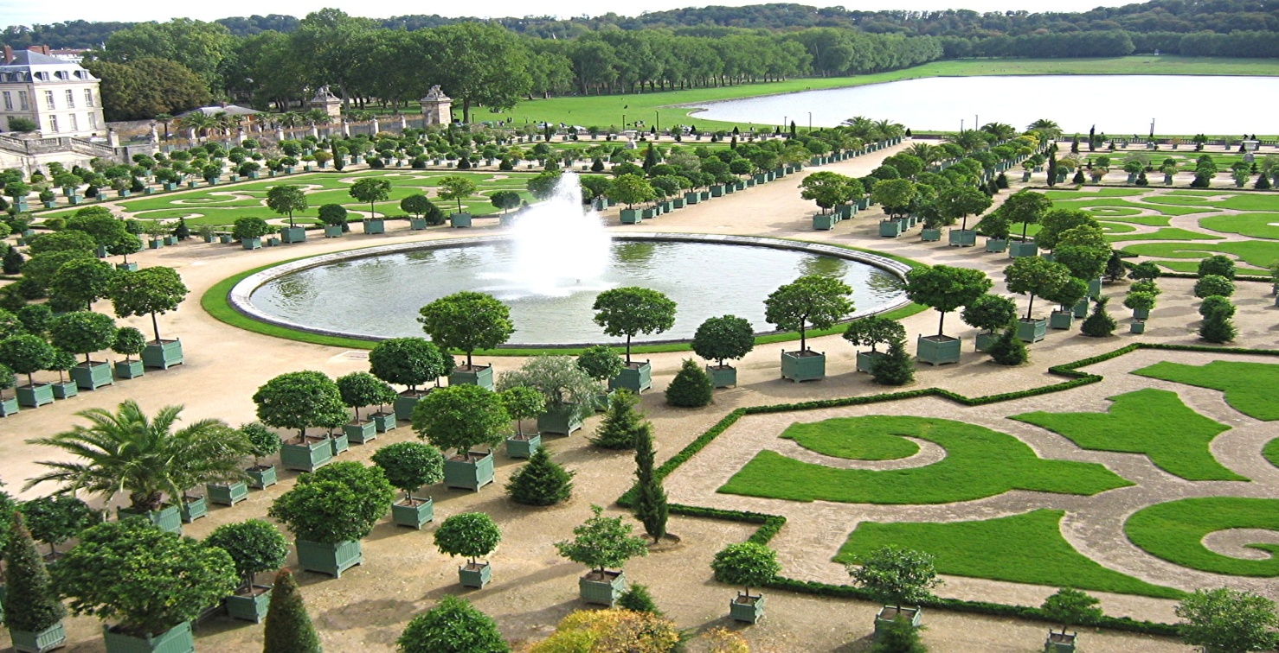
L’ ORANGERIE
L’ orangerie è stata costruita da Jules Hardouin-Mansart tra il 1684 e il 1689. L’ orangerie è un giardino con tanti alberi di arancio e limoni, perché erano i frutti più graditi dal re, al centro , invece, c’ è una grande fontana.

Slide 9
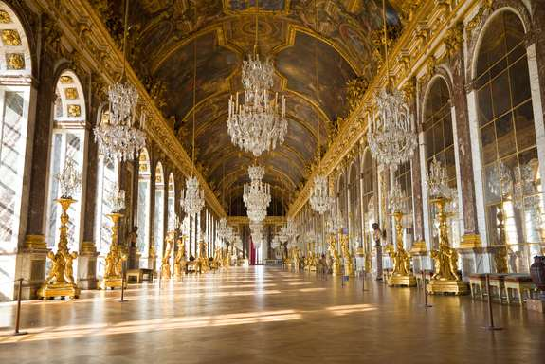
LA GALLERIA DEGLI SPECCHI
La galleria degli specchi è stata costruita nel 1678-1684, è il simbolo della monarca assoluto. E’ illuminata da 17 finestre e 137 specchi. Il corridoio è lungo 73 metri, lungo il corridoio, a nord si raggiunge il salone della guerra , a sud nel salone della pace.

Slide 10
MARICA COMENTALE
ANDREA SCUOTTO
MICHELLE MANISCALCO
CHRISTIAN MARINO
LUCA D’AURIA

